Slide 4
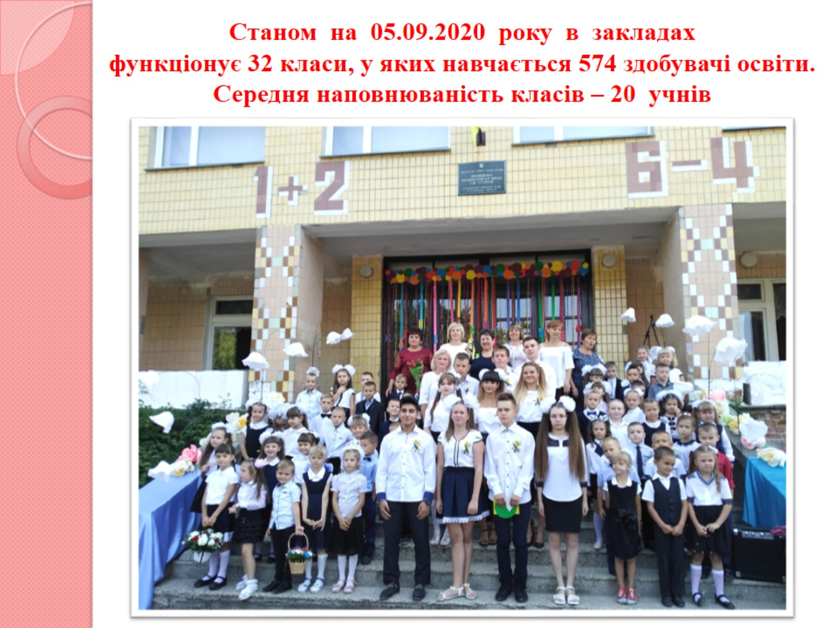
Станом на 05.09.2020 року в закладах функціонує 32 класи, у яких навчається 574 здобувачі освіти. Середня наповнюваність класів – 20 учнів

Slide 5
У 2020-2021 навчальному році в закладі функціонували:

Slide 6
Порівняльний аналіз кількісного складу учнів

Slide 7
Директор ліцею – Пилипенко Катерина Олексіївна, вчитель вищої категорії, старший вчитель. Кількість педагогічних працівників 57 Серед педагогічних працівників:

Slide 8
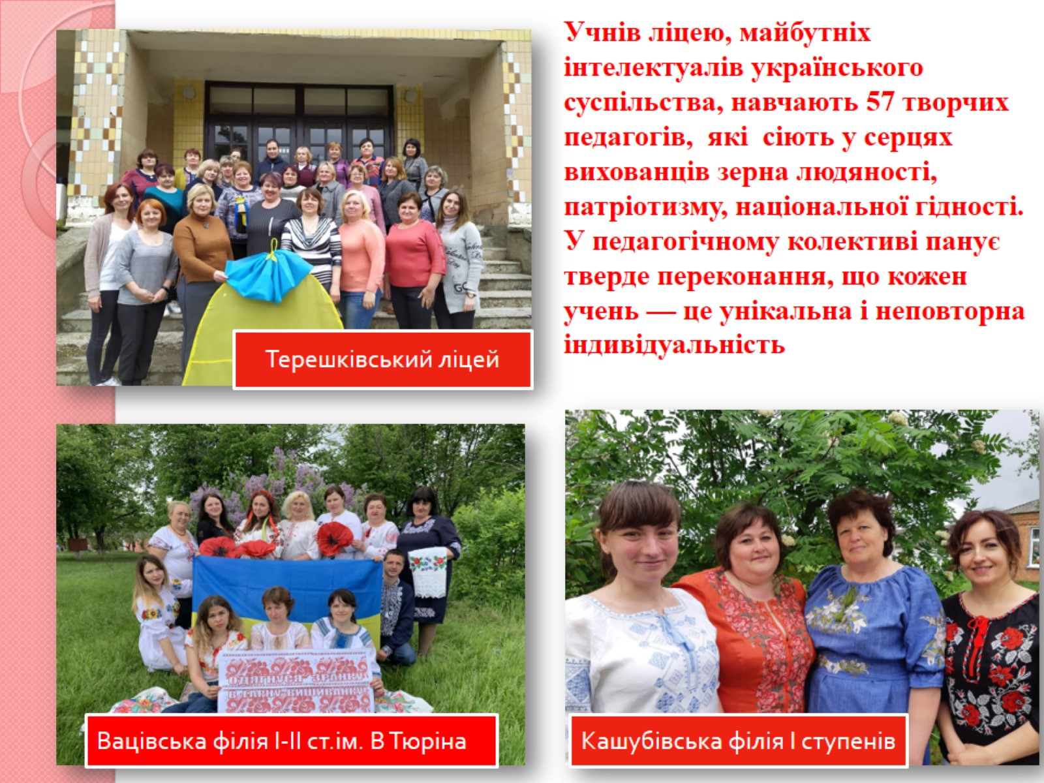
Учнів ліцею, майбутніх інтелектуалів українського суспільства, навчають 57 творчих педагогів, які сіють у серцях вихованців зерна людяності, патріотизму, національної гідності. У педагогічному колективі панує тверде переконання, що кожен учень — це унікальна і неповторна індивідуальність

Slide 11
Адміністрація закладу

Slide 12
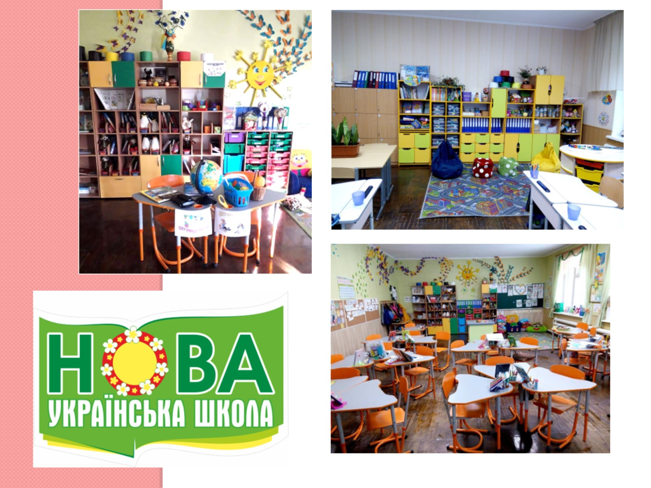

Slide 13
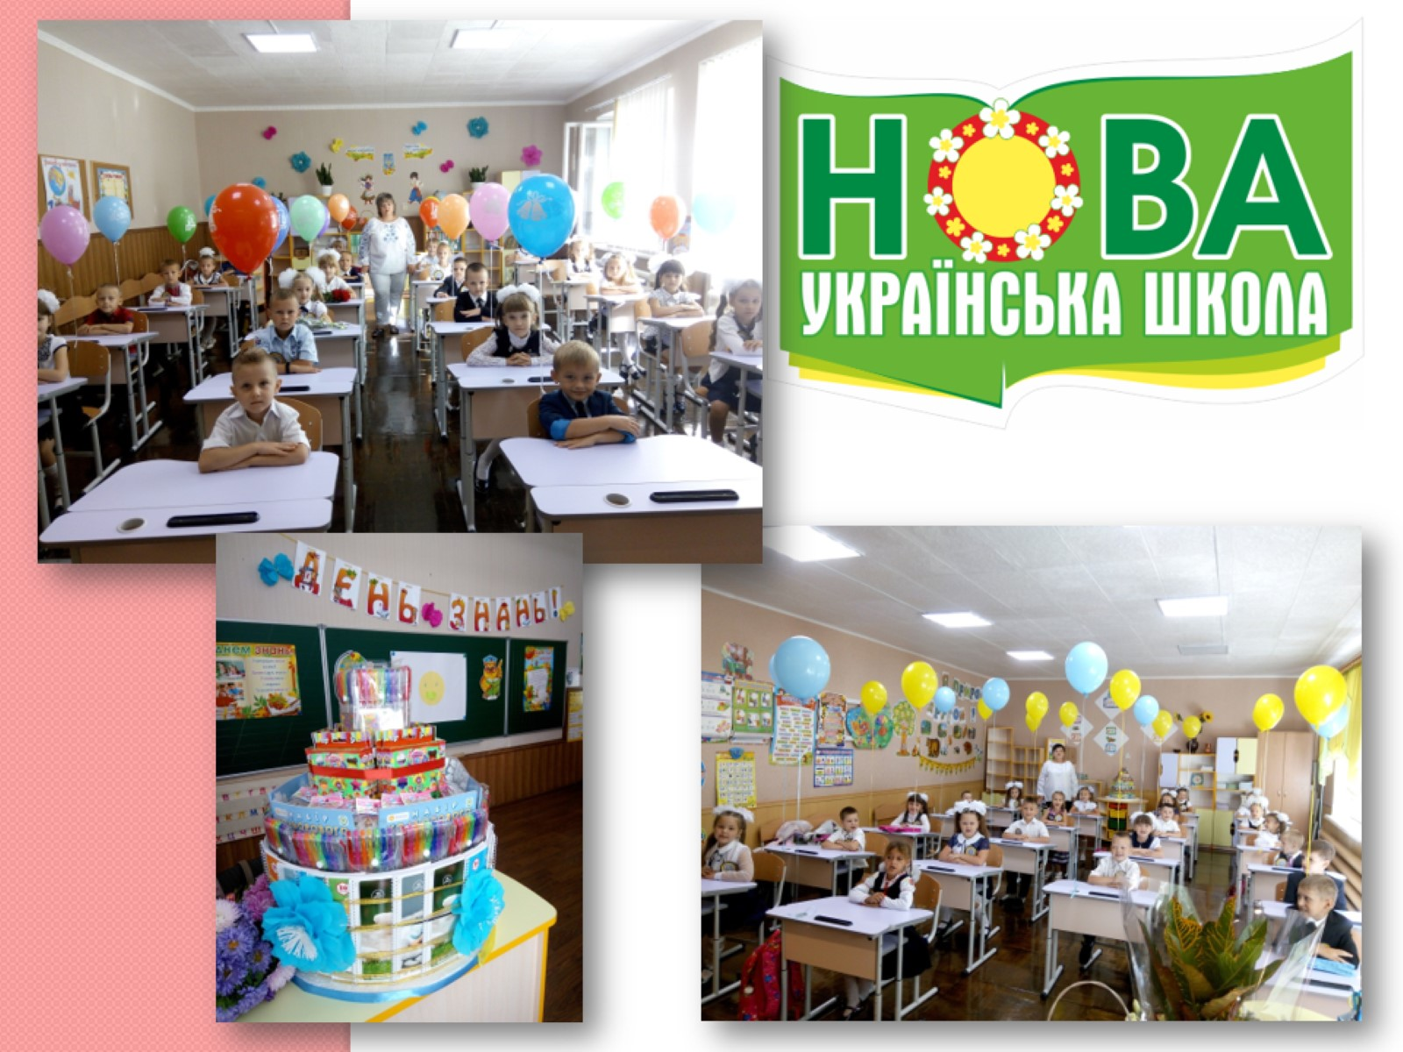

Slide 14
Моніторинг оцінювання учнів 1- 3-х класів Терешківський ліцей

Slide 15
Моніторинг оцінювання учнів 1- 3-х класів Вацівська філія І-ІІ ступенів ім. В. Тюріна

Slide 16
Моніторинг оцінювання учнів 1- 3-х класів Кашубівська філія І ступеня

Slide 17
Моніторинг оцінювання учнів 1- 3-х класів

Slide 18
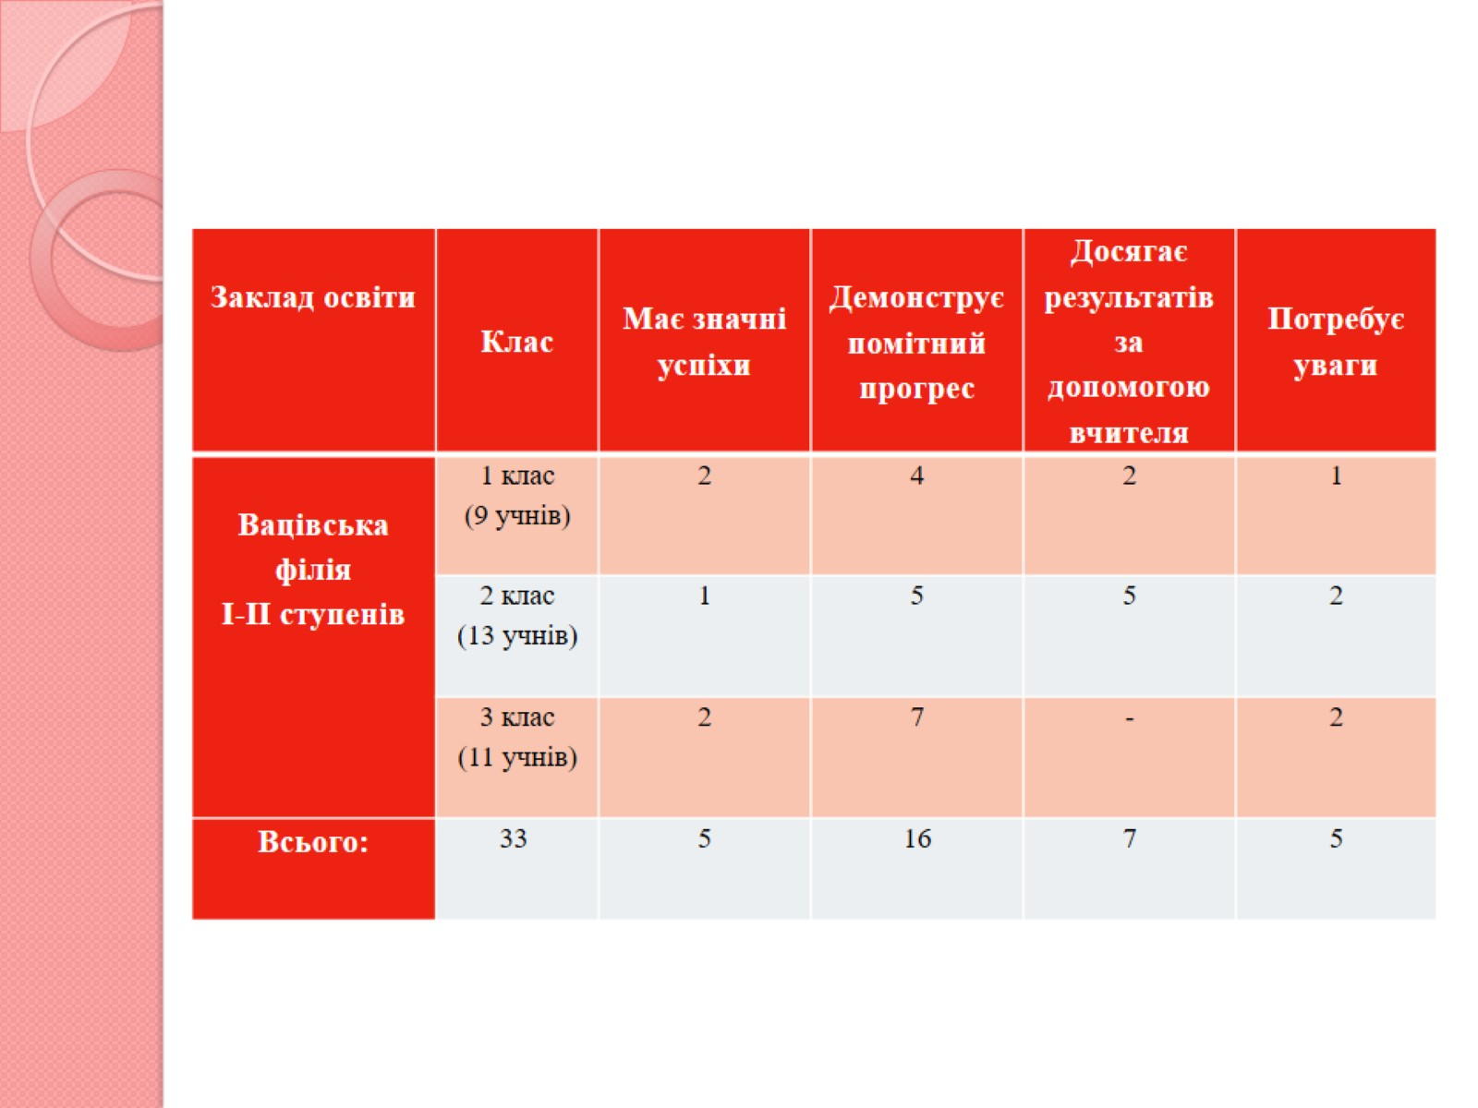

Slide 19
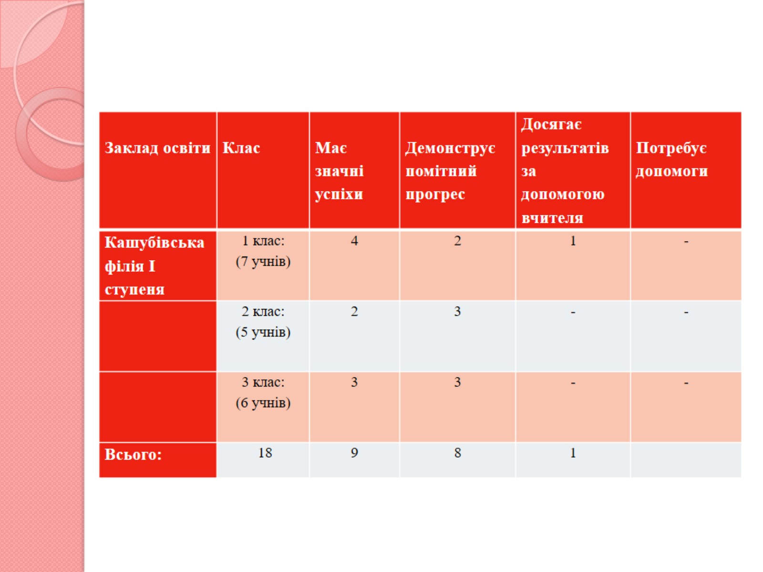

Slide 20
За результатами оцінювання навчальних досягнень учнів за навчальний рік, із 387 учнів 4-11– х класів закладу маємо такі показники (Терешківський ліцей)

Slide 21
За результатами оцінювання навчальних досягнень учнів за навчальний рік, із 387 учнів 4-11– х класів закладу маємо такі показники (Вацівська філія І-ІІ ступенів)

Slide 22
І етап Всеукраїнського конкурсу - захисту учнівських науково-дослідницьких робіт (МАН)

Slide 26
Засідання методичної комісії суспільно-гуманітарних та мистецьких дисциплін

Slide 27
Засідання методичної комісії початкових класів

Slide 28
З 18 по 23 грудня 2020 року у Терешківському ліцеї пройшли творчі звіти педагогічних працівників, які будуть проходити атестацію у 2021 році: вихователя групи подовженого дня Чепіги Ганни Миколаївни та вчителів початкових класів Рябенко Надії Миколаївни, Циб Ніни Іванівни.

Slide 29
Засідання атестаційної комісії І рівня

Slide 30
Засідання методичної ради

Slide 31
Засідання атестаційної комісії ІІ рівня

Slide 34
Заклад відвідав заступник міністра Міністерства у справах ветеранів Ігор Безкаравайний

Slide 35
До Дня пам’яті жертв голодомору і політичних репресій «І свічка плакала в скорботі…»

Slide 36
До Дня пам’яті Героїв Небесної сотні

Slide 37
Тиждень української мови

Slide 38
Всеукраїнський тиждень права

Slide 39
Перемога в обласному конкурсі на кращу матеріальну базу військово-патріотичного та фізичного виховання

Slide 40
Виставка-фотопроєкт «Життя триває»

Slide 41
Зустріч одиннадцятикласників з учасниками бойових дій на Сході України

Slide 42
Історична експрес-подорож “Маю честь захищати Україну” до Дня збройних сил України

Slide 45
До 150-річчя з Дня народження Л.Українки учні 10 класу Головань Марія та Одарюк Олександр на конкурсі “Змагаймося за нове життя”представили уривок з феєричної п’єси Лесі Українки “Лісова пісня” (керівник – вчитель української мови і літератури Дяченко В.Г.)

Slide 46
Команда Терешківського ліцею "Канікули" взяла участь в обласному фестивалі-конкурсі "ГуморFEST"

Slide 48
Читання поезій Кобзаря англійською мовою

Slide 49
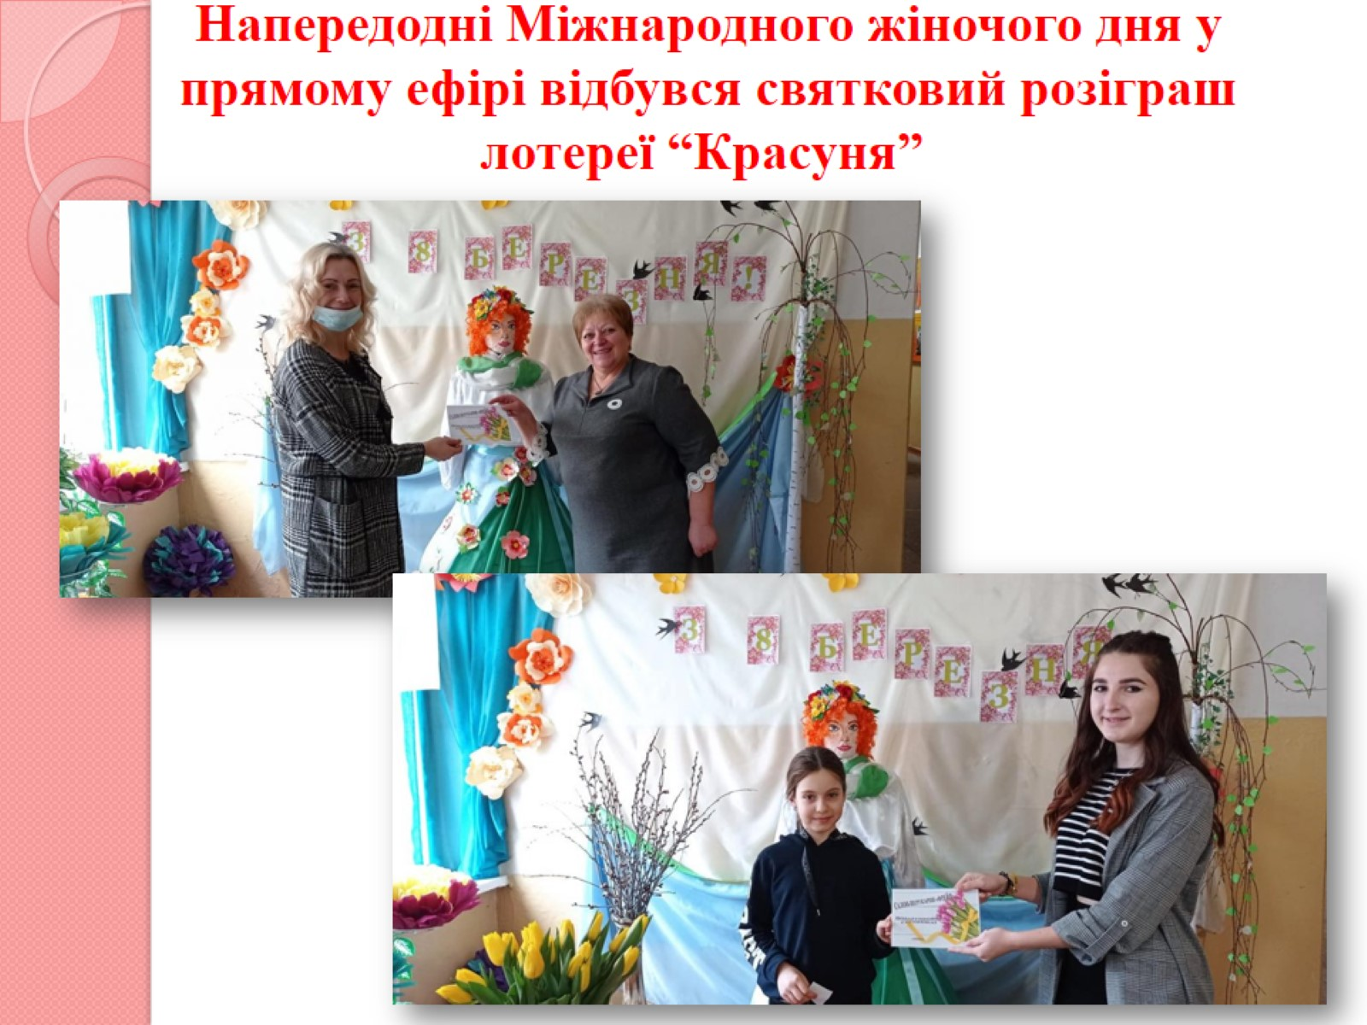
Напередодні Міжнародного жіночого дня у прямому ефірі відбувся святковий розіграш лотереї “Красуня”

Slide 50
Солодкі подарунки діти отримали від Терешківської сільської ради, КЗ “Центру ркдтсмп” Терешківської сільської ради та ліцею

Slide 51
До новорічних свят у фойє ліцею було створено Казкове містечко, яке охопило все різноманіття новорічних жанрів

Slide 53
«Екологічні акції «Одна пальчикова батарейка забруднює природу на півстоліття» та «Звільни природу від батарейок»

Slide 54
Ціннісне ставлення до праці

Slide 55
Конкурс «Дерево добра»

Slide 56
Тиждень толерантності

Slide 58
Сім’я учня 3-А класу Семененка Назара здобула перемогу в обласному фестивалі "Мама, тато, я - спортивна сім`я"

Slide 59
Місячник «Увага! Діти на дорозі»

Slide 60
Велика увага адміністрацією та педагогічним колективом приділяється змістовному дозвіллю учнів. Тож у закладі працює 16 предметних гуртків та 17 позашкільних гуртків різного спрямування (національно-патріотичного, естетичного, декоративно-прикладного, спортивного та природничого напрямків)

Slide 61
Робота гуртків

Slide 64
Нове технологічне обладнання для харчоблоку

Slide 65
Веб-сайт ліцею

Slide 66
ЗВІТ ДИРЕКТОРА ТЕРЕШКІВСЬКОГО ЛІЦЕЮ ПРО СВОЮ ДІЯЛЬНІСТЬ ПЕРЕД ПЕДАГОГІЧНИМ КОЛЕКТИВОМ І ГРОМАДСЬКІСТЮ ЗА 2020-2021 НАВЧАЛЬНИЙ РІК

